Slide 1
상세 설계
소프트웨어공학
7조
21311793 김서연
21213387 이광원
21211923 차민수
21111779 서봉현

Slide 2
제안
목차
01
개요
02
다이어그램
설계
03
UI 설계

Slide 3


01
개요
시스템 목표
주요기능
오목

Slide 4
01
개요
시스템 목표
주요기능
1. 사용자 ID를 입력하면 접속
4. 게임 중 ‘나가기 예약’을 누르면 진행중인 게임을 끝내고 나간다.
2. 접속을 하면 채팅 사용가능
5. 게임 중 ‘기권’을 누르면
게임이 끝나고 기권한 사람이 진다.
3. 2명의 사용자가 준비버튼을 누르면 게임 시작
6. 이긴 사람은 다음 판에서 흑 돌을 잡는다.

Slide 5
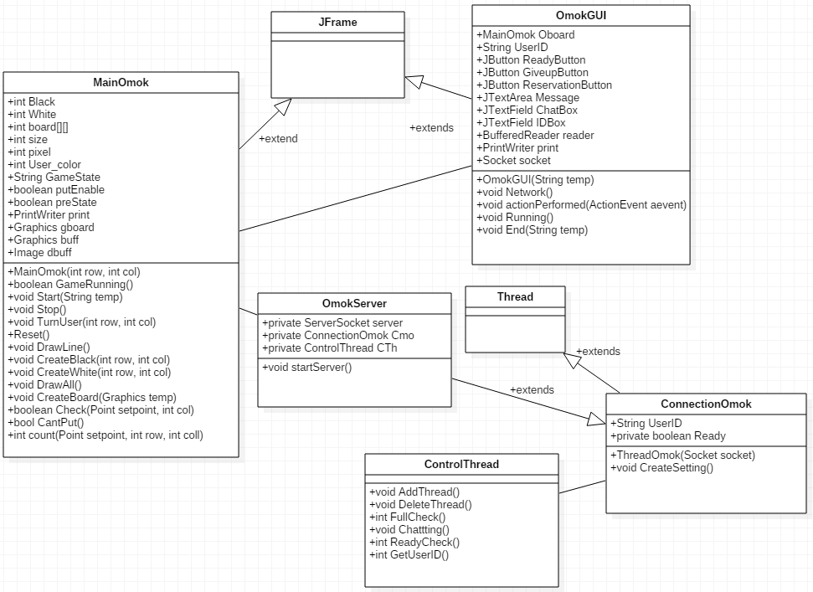
02
다이어그램 설계
클래스다이어그램
상태 다이어그램

Slide 6
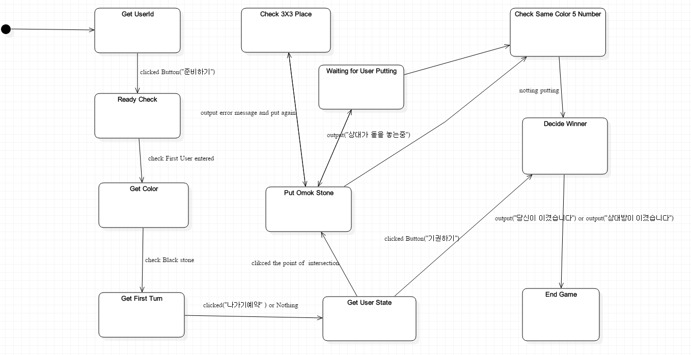
02
다이어그램 설계
클래스다이어그램
상태 다이어그램

Slide 7
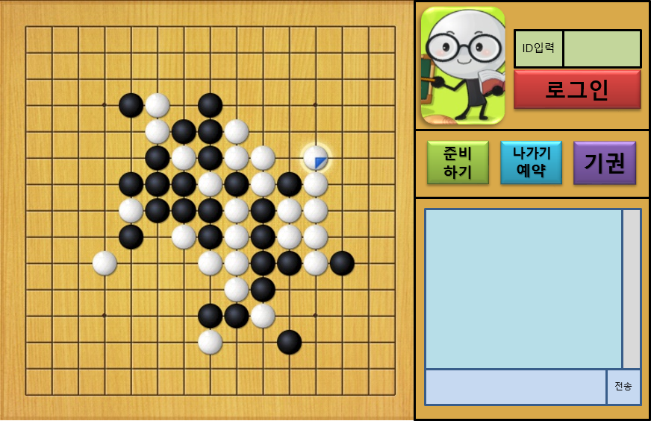
03
UI
설계

Slide 8
감사합니다

